Slide 1
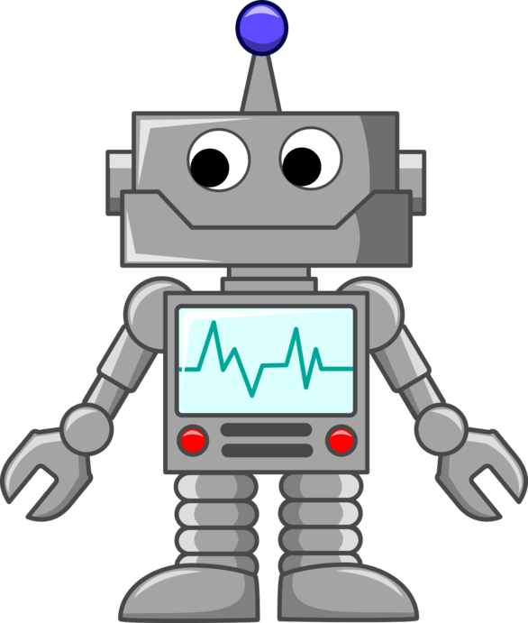
BİLİNÇLİ TEKNOLOJİ KULLANIMI
BURSA İL MİLLİ EĞİTİM MÜDÜRLÜĞÜ
ORTAOKUL ÖĞRENCİ SUNUMU

Slide 2
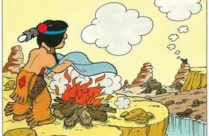
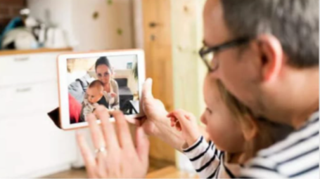
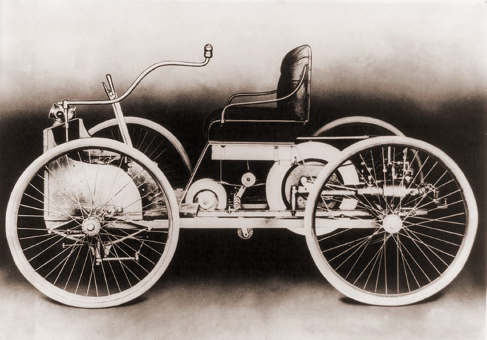
TEKNOLOJİ NEDİR?
Teknoloji bir şeyi daha ekonomik ve daha verimli yapma girişimidir.
Notes:
Teknolojik gelişmelerle birlikte hayatımızda gerçekleşen değişimleri örnekleyen görseller bulunmaktadır.

Slide 3
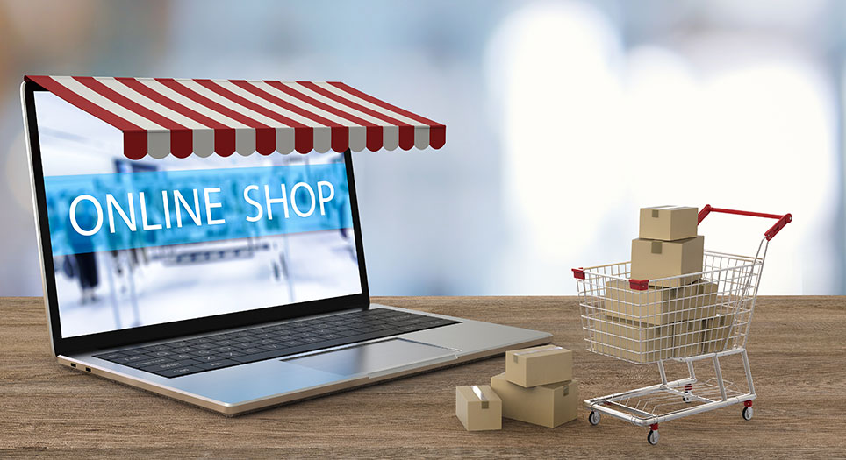
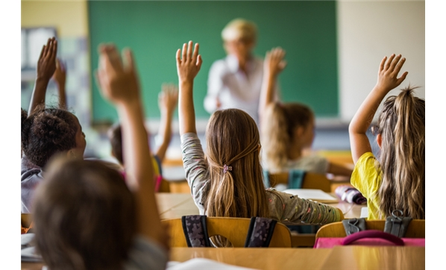
Notes:
Teknolojik gelişmelerle birlikte hayatımızdaki değişiklikler

Slide 4
Teknoloji sayesinde bireyler daha rahat ve konforlu yaşam şartlarına sahip olmuşlardır. Evimizde kullandığımız teknolojik aletlerden, tıp alanında kullanılan aletlere kadar pek çok cihaz, yaşamımızda kolaylık sağlamıştır. Teknolojinin yararları, azımsanmayacak kadar fazladır.

Slide 5
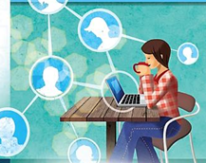
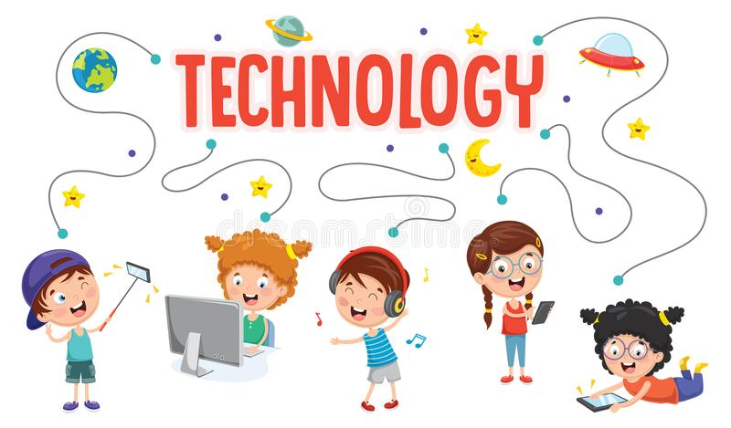
Teknolojinin Faydaları
Görsel dikkat, strateji geliştirme ve akıl yürütme becerilerini geliştirir.
Anında geri bildirim ve memnuniyet sağlar.
Teknoloji; bilgi edinme, eğlence, iletişim amacıyla kullanılır.
Notes:
1)Çocukların teknolojiyi kullanmasının pek çok faydası olduğunu kabul etmek önemlidir. Teknoloji, çocukların öğrenmesinde yeni imkanlar sağlar. Bilinçli ve gelişime uygun biçimlerde kullanıldığında pek çok fayda sağladığını gösteren araştırmalar mevcuttur.
2)Teknolojinin hızı, doğru veya yanlışlarımızı anında önümüze çıkarır. Beklememize gerek yoktur. Bu anlık geribildirim sayesinde kavramları daha hızlı ve doğru bir biçimde öğrenebiliriz.

Slide 6
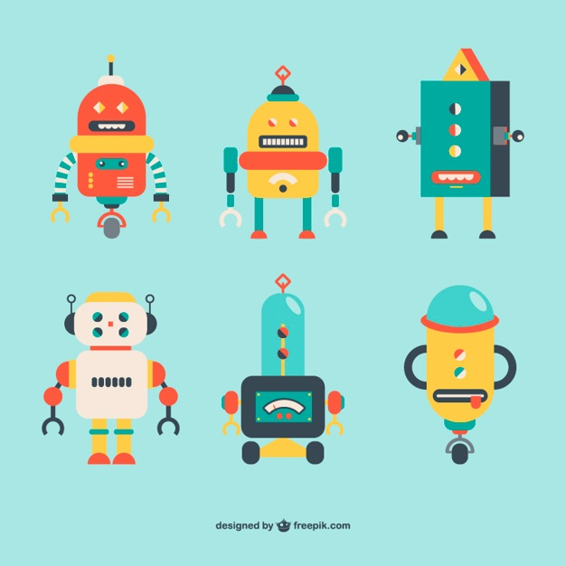
Teknolojinin Faydaları
Eğitsel içerikli oyun ve uygulamalar, ders başarısına katkı sağlar.
İçerik yaratma imkanları sağlar.
Bilgiye, dünyanın birçok yerinden anında erişim olanağı sağlar.
Notes:
1)Dijital içerik; internet üzerinde bulunan tüm mecralarda var olma, etki oluşturabilme ve fark yaratabilme anlamına gelir. Örneğin; çocuklar kodlama öğrenebilir, kendi videolarını çekebilir veya ilgi alanlarına yönelik içerik üretebilir(aile kontrolünde).
2) Uzaktan eğitim sürecinde evimizin konforunda derslerimize katılım sağladık.

Slide 7
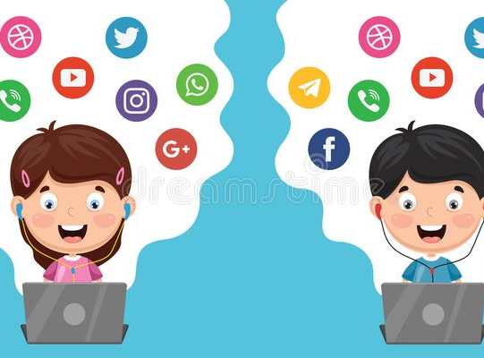
Teknolojinin Faydaları
Seçim yapmaya imkan tanır.
Düzenleme yapmak kolaydır.
Farklı öğrenme seçenekleri sağlar.
Notes:
Teknoloji bizler için çok farklı seçenekler sunar. İstersek bir videodan ya da bir şarkıdan öğrenebiliriz ya da oynayacağımız oyunları pek çok uygulama veya siteden seçebiliriz.
Dijital ortamda yapılan işleri düzenlemek daha kolaydır. Sil tuşuna basıp tekrar düzenlemek ya da bir oyunda en baştan başlamak gibi fırsatlarımız vardır.
Farklı öğrenme seçeneklerine örnek olarak simülasyonları söyleyebiliriz. Simülasyonların en büyük özelliği gerçekçi etkiye sahip olması ve gerçek ortamı aynen taklit etmesi için modellenmiş olmalarıdır. Hiç araba kullanmayı bilmeyen birini direkt trafiğe çıkartmak yerine, simülasyonlarla kolayca eğitebilir ve araba mekaniği ile neredeyse birebir aynı performansı göstererek, ona araba kullanmayı öğretebilirsiniz.

Slide 8
‘Bir makine sıradan 50 kişinin yapabileceği işi yapar. Sıra dışı bir insanın yapabileceği işi ise hiçbir makine yapamaz.’
Elbert Hubbard
Notes:
Teknolojinin olumlu yanlarını vurguladıktan sonra bu sözü çocuklara sorgulatabiliriz. İlk cümle teknolojinin hayatımızı kolaylaştırdığı gerçeğine vurgu yapıyor ancak bununla birlikte ikinci cümle çocukların keşfedilmemiş pek çok yetenek, beceri, potansiyele sahip olduklarını vurgulamaktadır.

Slide 9
TEKNOLOJİYİ SEN YÖNET
ESİRİ OLMA !

Slide 10
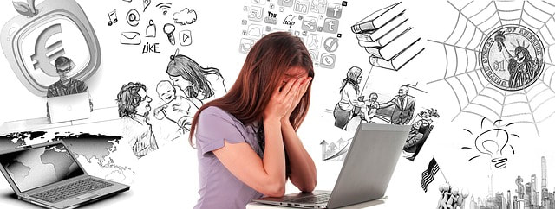
Teknolojiyi bilinçsiz kullanmanın zararları nelerdir?
Bel, boyun, sırt ağrısı ve duruş bozuklukları
Uykusuzluk, halsizlik, yorgunluk
Beslenme sorunları
Dikkat süresinde azalma, odaklanma becerilerinde düşüş
Geleceğe yönelik hedefler belirleyememe
Aile ve arkadaşlık ilişkilerinde bozulma
Siber zorbalığa ya da zararlı içeriklere maruz kalma
Teknoloji bağımlılığı
Çabuk sıkılma ve gerçeklerden kaçış isteği ve artan kaygı

Slide 11
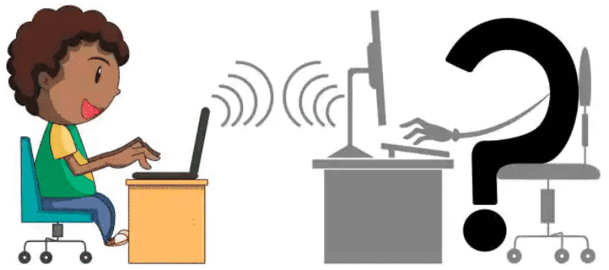
Neden bilinçli teknoloji kullanımı önemlidir?
Bir insanın bir insana verebileceği en güzel şey güvendir. Peki interneti güvenli kullanıyor musun?
İnternet ortamlarında bulunan tehlikeli durumlar her geçen gün değiştiği ve arttığı için sendeleyebiliyoruz. Bu ortamların bilinçli bir şekilde kullanılması elimizde bulunan en büyük anahtar.
Notes:
Bilinçli teknoloji kullanımının önemi vurgulanır. Güvenli kullanımla ilgili birkaç öğrencinin fikri alınır.

Slide 12
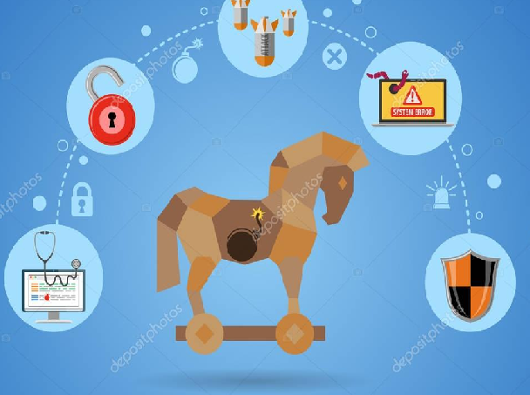
İnternetin Güvenli Kullanımı İçin
Kişisel ve ailevi özel bilgilerinizi sanal ortamlarda paylaşmayın.
Gizlilik ayarlarınızı etkinleştirdiğinizden emin olun. Açılır pencerelerdeki reklamlara, tanıtımlara ya da bedava kazandınız gibi bildirimlere tıklamayın.
Antivirüs uygulamaları kullanın.
Şüpheli görünen veya güvenmediğiniz bir siteden gelen uygulamaları indirmeyin.
Notes:
1)İnternette paylaşılan bazı özel bilgiler kötüye kullanılabilir. Mesela sizden izinsiz odanıza girilip özel eşyalarınızın karıştırılmasını ve kötüye kullanılmasını nasıl istemiyorsanız; dijital kimliğinizin de başkaları tarafından erişilemez olduğundan emin olmalısınız.

Slide 13
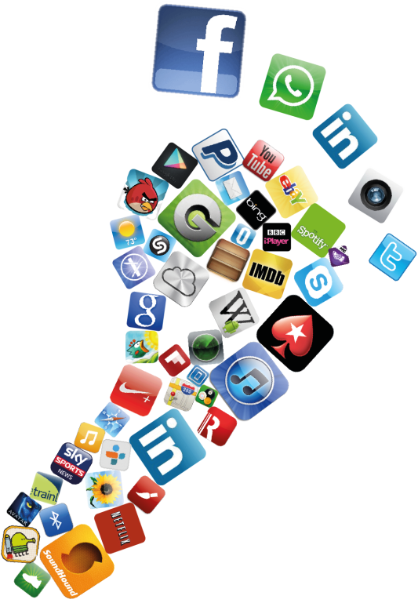
İnternetin Güvenli Kullanımı İçin
Güçlü şifreler kullanın. (12345, şifre vs. değil)
Çevrimiçi alışveriş yaparken güvenilir siteleri kullanın. (https: S güvenli anlamına gelir)
Ne paylaştığınıza dikkat edin. Unutmayın internette yaptığınız her arama geçmişinize bıraktığınız bir ayak izidir.
İnternette kiminle tanıştığınıza dikkat din.
Notes:
1)Güçlü bir parola, benzersiz ve karmaşık bir paroladır; harfleri, sayıları ve özel karakterleri içeren en az 15 karakter uzunluğundadır.
2) Güvenli siteleri yalnızca http: yerine https: (S güvenli anlamına gelir) ile başlayan bir adres arayarak tanımlayabilirsiniz: Adres çubuğunun yanında bir asma kilit simgesiyle de işaretlenebilir.

Slide 15
SİBER ZORBA OLMA
Notes:
Gerçek hayatta karşımızdaki insanla konuşurken nasıl dikkatli davranıyor ve söylemeden önce düşünüyorsak bu sanal dünyada kullandığımız sosyal medya hesapları ve mesajlarımız için de böyle olmalı. Videoda da gördüğümüz gibi söylediğimiz her kötü söz, suçlama, trolleme, hilecilik - şantaj ve ifşa seni Siber Zorba yapar.

Slide 16
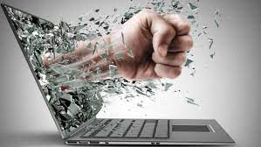
Siber Zorbalığa Maruz Kaldığınızda
1) Etkileşim kurmayın
2) Tüm bilgileri saklayın
3) Durumu bir yetişkinle paylaşın
4) Zorbalığı şikayet edin
5) Onlardan biri olmayın
Notes:
Durumu biriyle paylaş

Slide 17
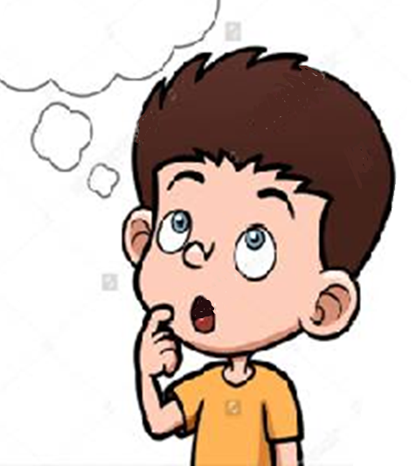
HAYAL ET
Teknolojiyi kullanarak yeni bir ürün(proje, fikir, mobil uygulama,vs) üretmeniz istense bu ne olurdu?

Slide 18
Teknolojinin hayatımızı kolaylaştıran pek çok faydası vardır. Bununla birlikte riskleri de içinde barındırır. Bahsettiğimiz gibi teknolojiyi güvenli kullanmak son derece önemlidir. Öncelikle kendimize, ailemize, arkadaşlarımıza, sorumluluklarımıza, hobilerimize ve aktivitelerimize zaman ayırmak, daha sağlıklı ve mutlu bir geleceğe bizleri taşır.

Slide 19
İnternet hayatımızı kolaylaştırmak için vardır. Zorlaştırmak, yalnızlaştırmak ya da onsuz yaşayamamak için değil!

Slide 20
Önerilen web siteleri
dijitalmedyavecocuk.bilgi.edu.tr
guvenlicocuk.org.tr
khanacademy.org.tr
bilimcocuk.tubitak.gov.tr
guvenlioyna.org.tr
Notes:
Çocuklar için güvenli web siteleri.

Slide 21
BİZİ DİNLEDİĞİNİZ İÇİN TEŞEKKÜRLER.
BURSA İL MİLLİ EĞİTİM MÜDÜRLÜĞÜ İÇERİK HAZIRLAMA KOMİSYONU
Eda ŞANLI Kestel Atatürk İlkokul
Fatma AYDEMİR Nilüfer RAM Fatma Nur BİRKİN YILDIZ Osmangazi RAM Gülsüm ŞAP Nilüfer Ahmet Uyar İO. Ramazan YAKUT Osmangazi RAM Tuğba ARSLAN Osmangazi RAM Yağmur IŞIK Yıldırım RAM Yunus Emre KARSLI Kestel H. Aslanoba AL.

Slide 22
Kaynakça
https://www.guvenliweb.org.tr/
https://orgm.meb.gov.tr/www/bilincli-internet-kullanimi-e-brosurleri-yayinlandi/icerik/1500
https://www.odtugvo.k12.tr/ankara/pdf/Ergenlerde_Bilincli_Teknoloji_KullanYmY.pdf
https://tbm.org.tr/

